Slide 1


COURS CNV 8
La verbalisation
La reformulation
« Il faut se changer soi-même ou changer l’ordre du monde »
René Descartes (1696-1750)

Slide 2

Nous avons observé des formulations dans des contextes divers mais appartenant aux situations de la vie quotidienne.
Nous savons que dans l’expression je dois identifier le besoin déclaré ou caché pour répondre à la demande.
Nous avons également observé que certaines formulations pouvaient contenir une évaluation ou jugement exprimés de façon plus subtile et dirigeant la verbalisation dans le sens d’une critique ou d’un reproche.
Le langage non verbal peut lui aussi être important et parfois signifier le contraire du contenu verbal…
Tu agresses quand…
… je sens que tu me mens…
…tout le temps…
Les sous-entendus
…systématiquement…
égoïste
…je me sens trahi/e…
trop

Slide 3
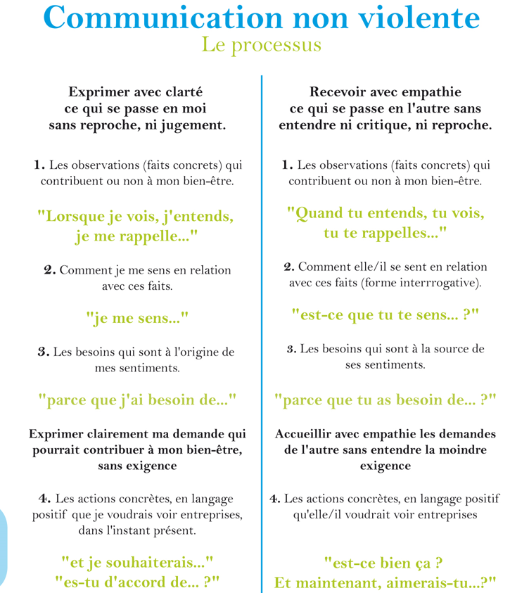
Observer et demander: processus

Slide 4
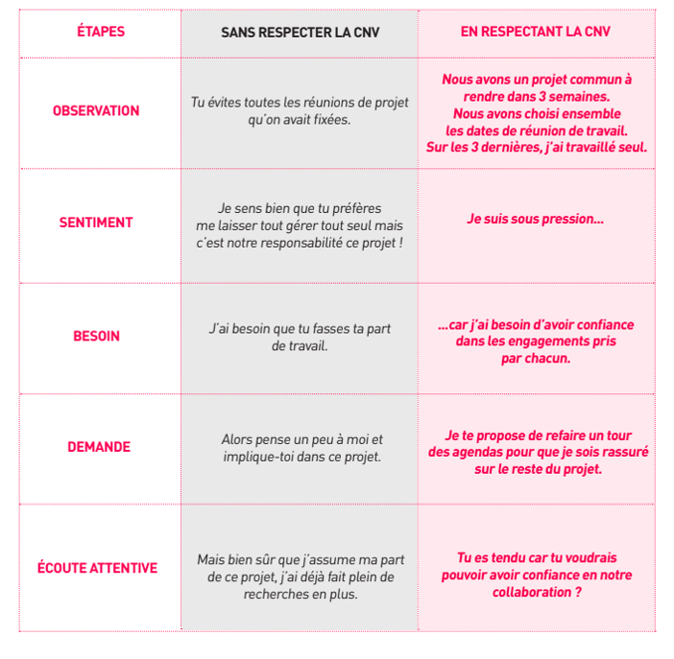
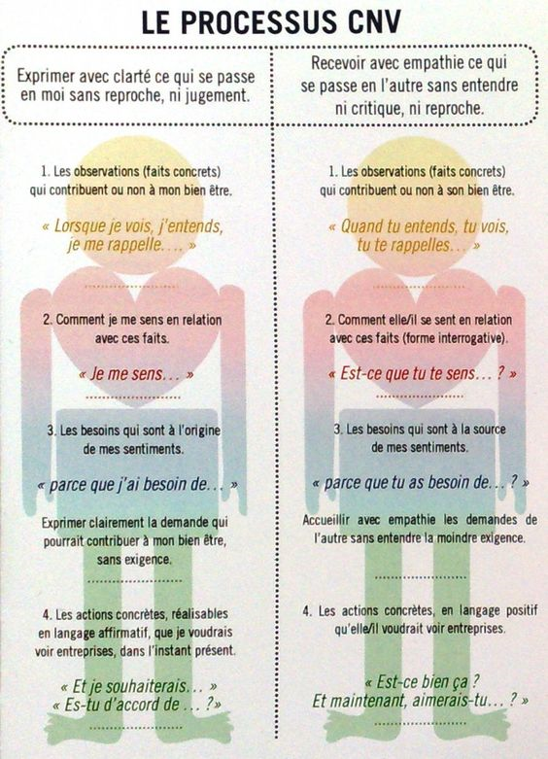

Slide 5

Pratique:
Par groupes de deux ou trois, vous choisirez un contexte parmi ceux proposés et une situation conflictuelle classique/quotidienne.
Votre objectif est de formuler une demande en respectant le processus CNV expliqué et illustré juste avant. Vous pouvez pour le vocabulaire vous aider des fiches situées dans le dossier 8 du matériel pédagogique.
Dans un premier temps vous constituerez un dialogue illustrant un échange qui ne respecte pas la CNV.
Tour de table pour écouter les dialogues et partager les impressions
Dans un second temps vous allez reprendre le dialogue 1 et avec l’aide des exemples essayer de le transformer au mieux avec le processus de la CNV
Tour de table pour écouter le second dialogue et partager les impressions
Bilan des observations

Slide 6
Contextes proposés/ situations/personnages
Lieu de travail: retards répétés/ employé et supérieur
École/ surveillant élève/ dégradation de matériel
Famille/sortie de nuit/ enfant et parent
Commerce/client et vendeur/réparation/ remplacement ou remboursement d’un achat
5. Couple/ silence/ partenaires
6. Voisins d’immeuble/ bruits nocturnes répétés/ les voisins
Vous échangerez entre vous en français bien sûr afin de sortir de votre zone de confort et de pratiquer la patience et la bienveillance envers celui qui sait /ou celui qui croit savoir/ comme envers celui qui ne sait pas!
Cela s’appelle le mentoring dans sa conception asiatique et non dans celle souvent hiérarchisée diffusée plus communément.

Slide 7
Matériel complémentaire:
Dans dossier cours 8 Muni:
Fiche de vocabulaire pour les sentiments avec évaluation et sentiments liés aux besoins
Fiche complexe détaillée du processus CNV Spiralis

Slide 8
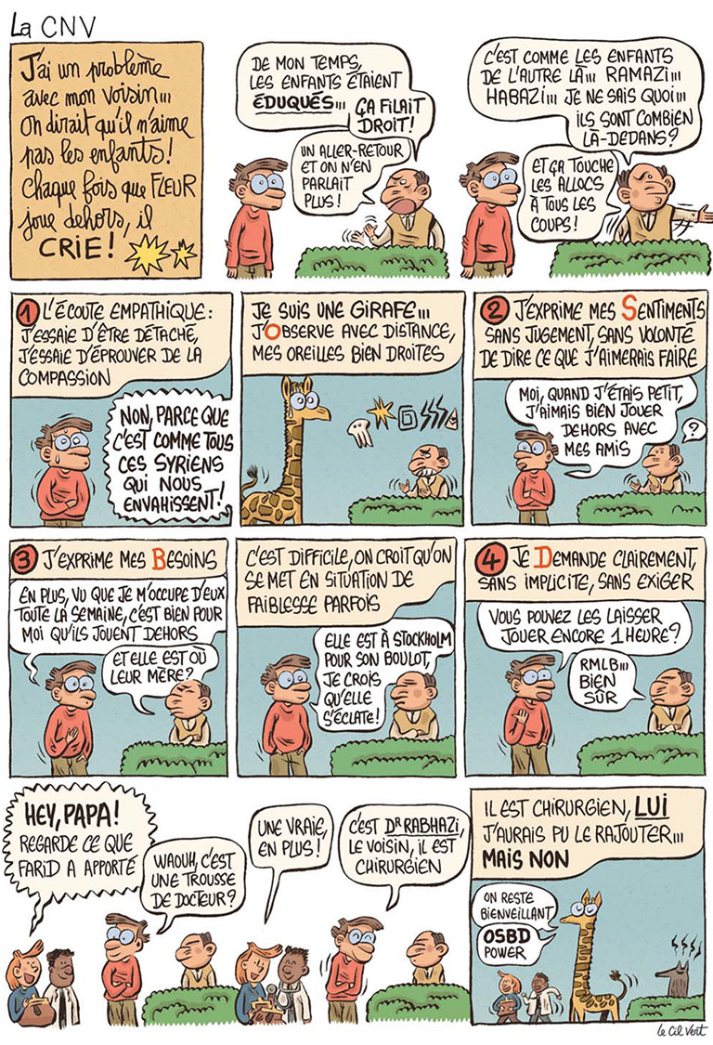
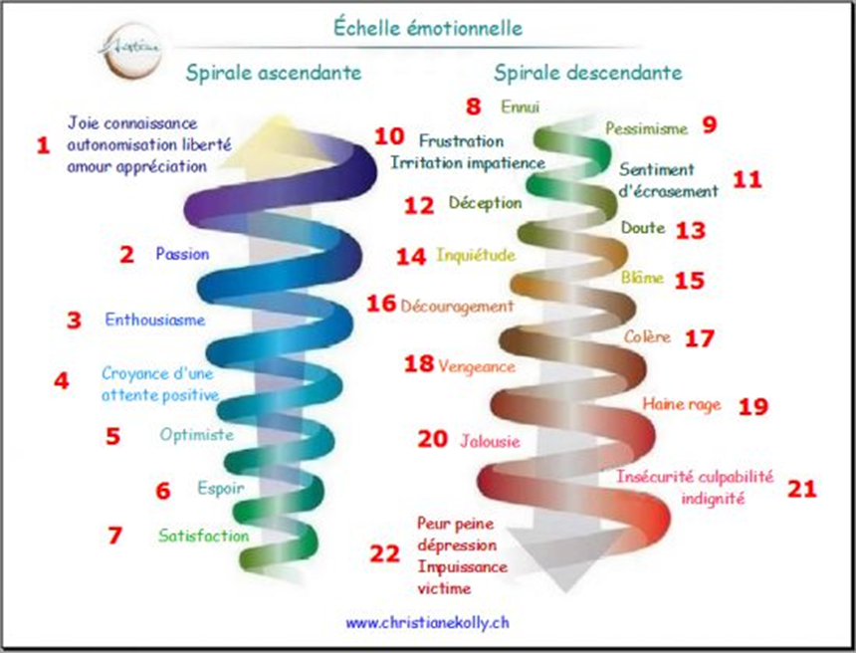

Slide 9
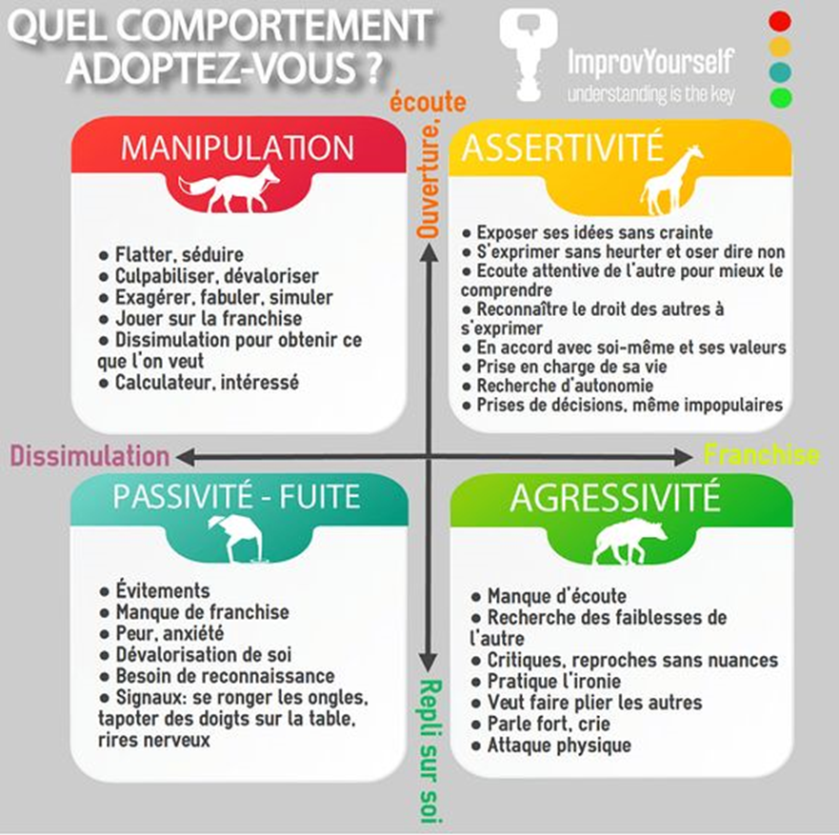
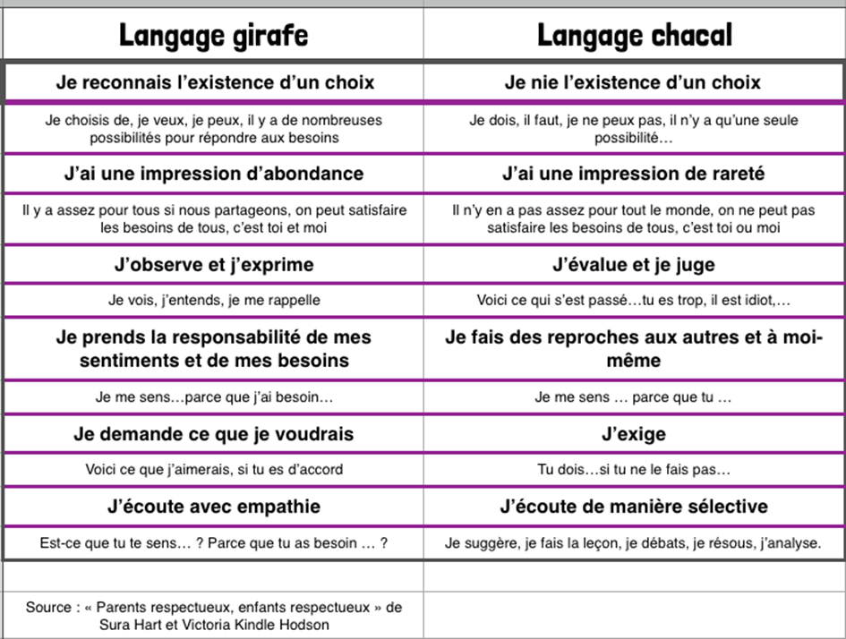

Slide 10
